Slide 1


Slide 2
Ryhmän organisointi ja harjoitustilanteen hallinta

Slide 3
Kuinka valmentaja voi omalla toiminnallaan edesauttaa ryhmän oppimista ja huomioida ryhmäläiset yksilöinä?
Notes:
Tavoiteorienteetatioteoria -> tavoitteet ohjaavat tekemistä

Slide 4
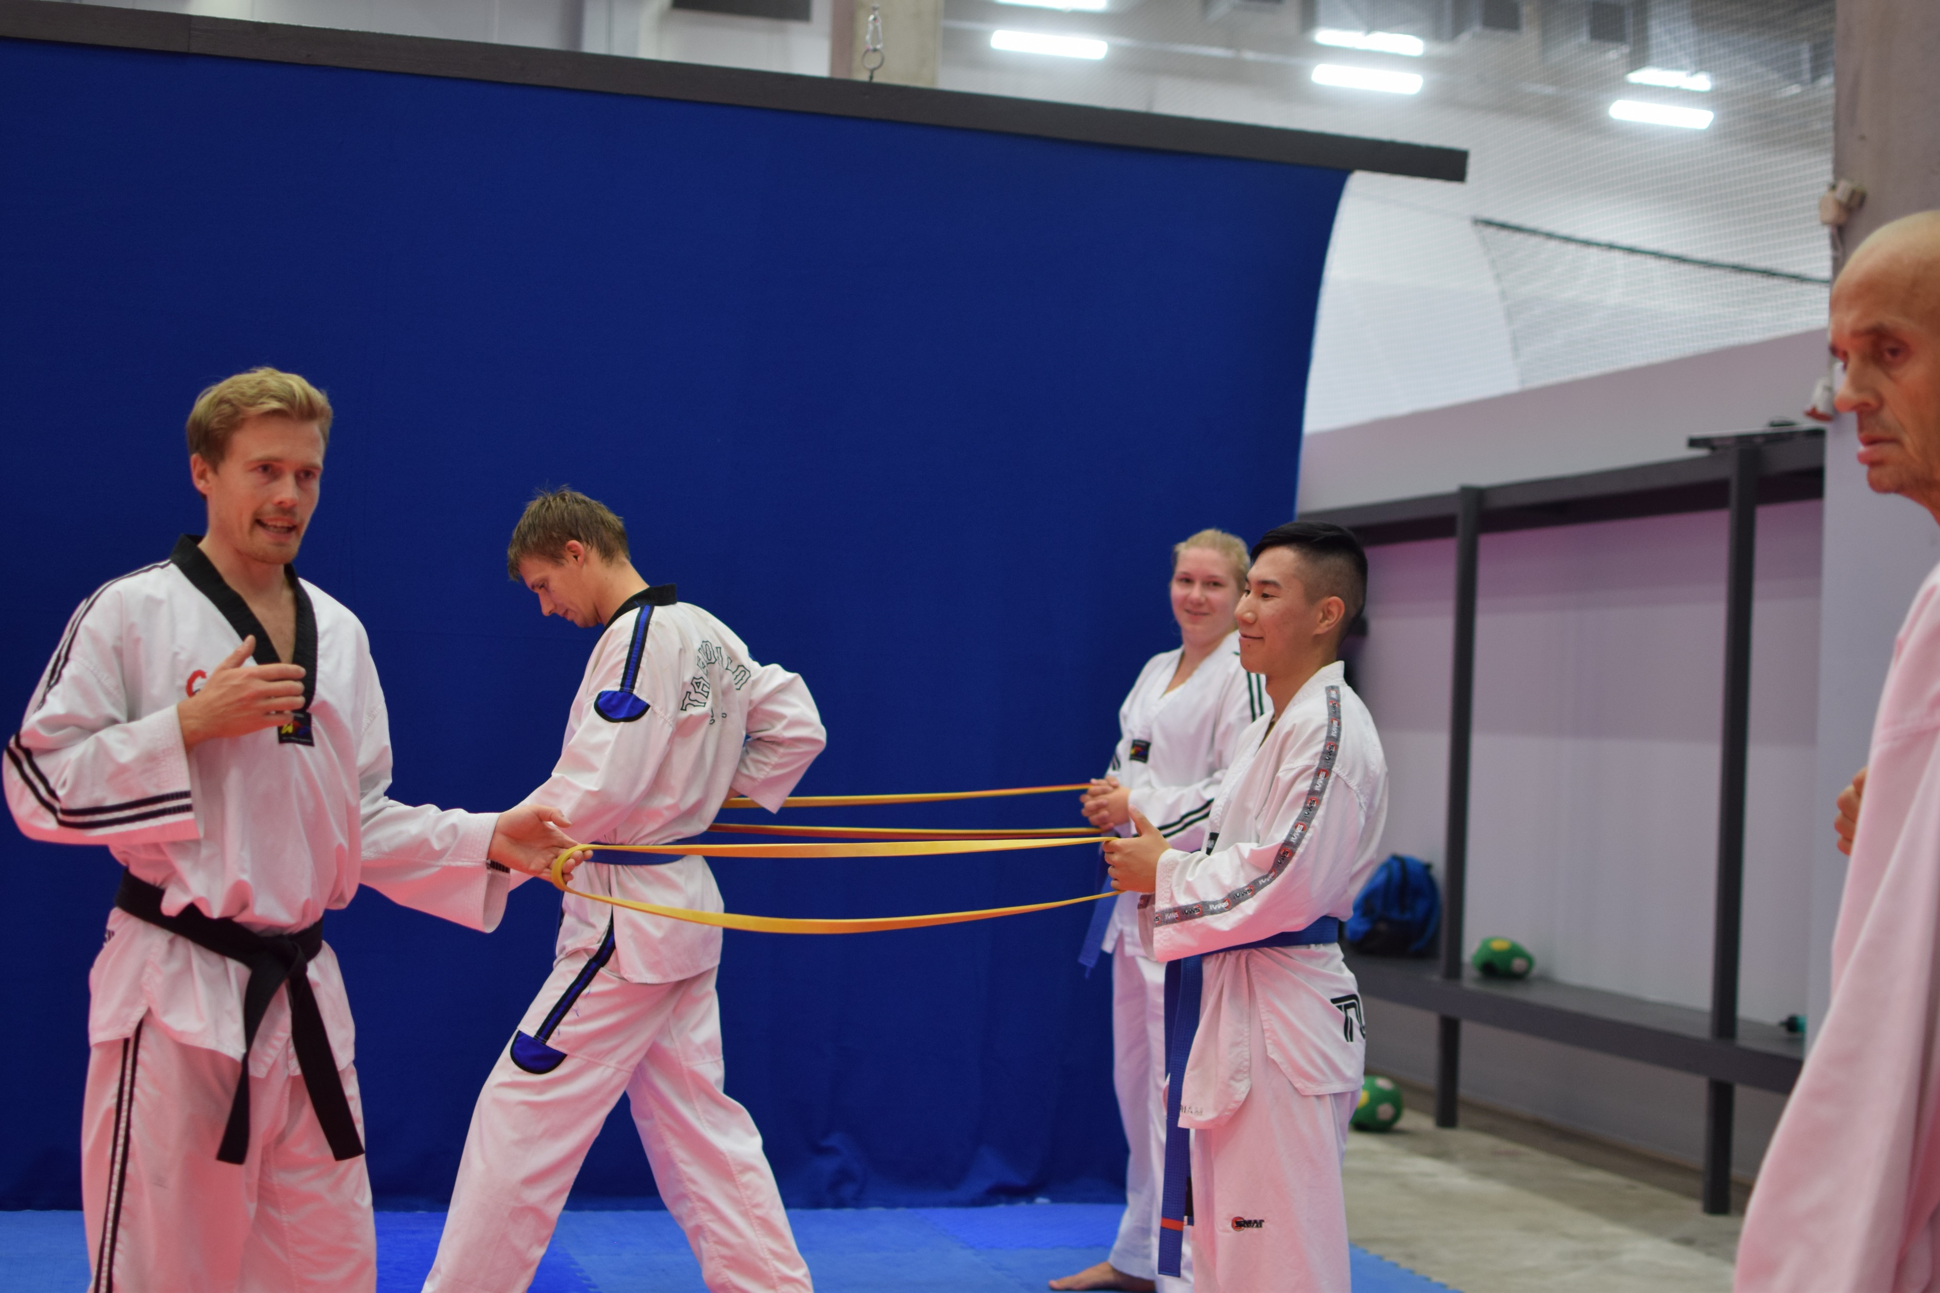
Huomiotavat kokonaisuudet
Valmentajan rooli ja käytös
Ryhmä
  Sijoittuminen
  Äänenkäyttö
  Temperamentti ja luonteenpiirteet
  Karisma ja esiintymisvarmuus
  Auktoriteettiasema
  Oma mieliala
  Ryhmäläisten ikäjakauma
  Ryhmäläisten määrä
  Ryhmäläisten taitotaso
  Erityishuomiota vaativat harrastajat
  Ryhmäläisten yksilölliset erot ja temperamentit sekä ryhmän sosiaalinen dynamiikka
  Ryhmän mieliala
Toimintatavat
Toimintaympäristö
  Yhteiset säännöt ja tavat
  Harjoittelumuotojen opettelu
  Häiriökäytökseen puuttuminen
  Ohjeiden määrä
  Onnistumisten huomioiminen
  Apuohjaajan rooli
  Harjoitustila
  Ympäristön äänet ja muut ärsykkeet
  Harjoitusvälineet
  Yleisö tai huoltajien läsnäolo

Slide 5
Valmentajan rooli ja käytös
Valmentaja | Huomioi valmennuksessa ja sen suunnittelussa
Sijoittuminen | Kaikkien pystyttävä näkemään opetus Varmista, että pystyt havainnoimaan koko ryhmän toimintaa Huomioi erikseen harrastajia kiertelemällä treenin aikana
Äänenkäyttö | Puhu selkeällä, kuuluvalla ja rauhallisella äänellä Kohdista puheesi koko ryhmälle ja käytä katsekontaktia puhuessasi
Temperamentti ja luonteenpiirteet | Ole oma itsesi ja käytä omia vahvuuksiasi osana valmentajan rooliasi Tunnista omat reaktiosi esim. häiriökäyttäytymiseen tai yllättäviin muutoksiin
Karisma ja esiintymisvarmuus | Luota osaamiseesi. Ryhmä varmasti kannustaa sinua, vaikka tuntuisi kuinka epävarmalta Karisma ja esiintymisvarmuus rakentuvat rutiinin kautta ja kumpuavat pitkälti omasta persoonasta, kun sen uskaltaa päästää esiin Muista hymyillä treenejä vetäessäsi. Myös vitsit ovat sallittuja
Auktoriteettiasema | Valmentaja on samalla ryhmän johtaja Rakenna auktoriteetti luottamuksen ja reiluuden varaan. Pelkällä tiukalla kurilla ei pääse pitkälle
Oma mieliala | Huomio, että valmentajan mieliala tarttuu helposti ryhmään Jokaisella on huonoja päiviä. Pohdi etukäteen toimintatapasi erityisen huonoina

Slide 6
Ryhmä
Valmentaja | Huomioi valmennuksessa ja sen suunnittelussa
Ikäjakauma | Mitä nuoremmista harrastajista on kyse, sitä enemmän ryhmätaitojen harjoittelu ja organisointi vie aikaa ja vaivaa
Määrä | Mitä isompi ryhmä on, sitä enemmän treeni muuttuu väkisin valmentajajohtoiseksi Isossa ryhmässä yhteisten pelisääntöjen tarkka noudattaminen erityisen tärkeää Häiriökäytökseen puututtava heti, muuten voi levitä kaaokseksi
Taitotaso | Aloitteleville ryhmille toistojen ja liikunnan määrän huomioiminen ykkösprioriteetit Edistyneemmillä ryhmillä eriyttäminen ja taitojen oppiminen korostuvat
Erityishuomiota vaativat harrastajat | Harrastajien taustojen ja mahdollisten diagnoosien tuntemus auttaa huomattavasti. Miten voidaan toteuttaa käytännössä Toimintamallien oltava johdonmukaisia ja välittömiä -> usein erityishuomiota vaativat harrastajat tarvitsevat selkeät ulkoa määritellyt rajat
Yksilölliset erot ja temperamentit | Pyri oppimaan ryhmäläisten yksilölliset reagointitavat ja suhtautumiset ja peilaamaan opetusta niiden mukaan. Korostuu pidemmälle ehtineiden ryhmien kanssa.
Ryhmä mieliala | Ole valmis vaihtamaan suunnitelmaa, jos ryhmän keskittyminen ei meinaa riittää suunniteltuihin harjoitteisiin Innosta ryhmää omalla esimerkilläsi

Slide 7
Toimintatavat
Valmentaja | Huomioi valmennuksessa ja sen suunnittelussa
Säännöt ja toimintatavat | Käy säännöllisesti ryhmän kanssa läpi yhteiset säännöt ja toimintatavat Joka treenissä tutut alku- loppu- ja muut sovitut tavat
Harjoittelumuotojen opettelu | Mieti ryhmän sijoittelu jo ennen treeniä päivän treenin mukaisesti. Esim. alkumuoto voi olla jo valmiiksi pariharjoittelumuoto Opetelkaa heti alusta asti toistojen kautta, miten mennään riviin, jonoon tai pariharjoittelumuotoon niin, että siitä tulee automaatio
Häiriökäytökseen puuttuminen | Puutu johdonmukaisesti, mutta ottamalla harrastaja huomioon Tästä vielä oma dia tulossa
Ohjeiden määrä | Pyri antamaan selkeät ja ytimekkäät ohjeet ja nopeasti tekemiseen Huomio yhdessä asiassa kerrallaan. Yliohjeistus vie huomion ja keskittymisen
Onnistumisten huomiointi | Kehu sekä yksilöitä, että ryhmää säännöllisesti onnistumisista Käy lopussa aina palaute käyttäytymisen ja oppimistavoitteiden osalta koko ryhmän kanssa ja keskity onnistumisiin
Apuohjaajan rooli | Pidä huoli, että apuohjaajasi (tai itse apuohjaajana) tietää roolinsa ja tehtävänsä Ohjeista apuohjaajaa ja anna tälle palautetta säännöllisesti

Slide 8
Toimintaympäristö
Valmentaja | Huomioi valmennuksessa ja sen suunnittelussa
Harjoitustila | Suunnittele treeni niin, että harjoitustila mahdollistaa toteutuksen Liikunnan määrä pitäisi varmistaa pienestä tilasta huolimatta
Ympäristön äänet ja muut ärsykkeet | Kiinnitä huomiosi ainoastaan treenin kannalta oleelliseen Jos joku keskeyttää treenisi sivusta, varmista, ettei ryhmän toiminta keskeydy
Harjoitusvälineet | Varmista ennen treenejä, että tarvitsemiasi harjoitusvälineitä on riittävästi Pidä huoli, että välineitä käytetään ainoastaan niihin tarkoitetulla tavalla
Yleisö tai huoltajien läsnäolo | Muista kohdistaa puheesi ja treenisi ryhmällesi, ei yleisölle Treenin ulkopuolelta ei saa tulla ylimääräistä häiriötä treeniin. Mikäli jokin asia häiritsee sinua tai ryhmääsi toistuvasti, ota yhteyttä seurajohtoon

Slide 9
Häiriökäyttäytymiseen puuttuminen
Perusajatus
  Ensimmäisestä kerrasta annetaan varoitus (Huomioi, että varoitettava tietää mistä häntä varoitetaan)
  Toisesta kerrasta hetkeksi sivuun harjoituksesta
  Pyrittävä keskustelemaan vielä erikseen harrastajan ja tarvittaessa huoltajan kanssa treenin lopussa
Toimintatapa sivuun vietäessä (myös apuohjaaja voi tehdä)
  Viedään lapsi (tai aikuinen) istumaan sivuun
  Kysytään miksi on joutunut jäähylle
  Selitetään, jos ei ymmärrä jäähyn syytä
  Kysytään uudestaan miksi on joutunut jäähylle
  Haetaan lapsi vähän ajan päästä jäähyltä
  Jos häiriökäyttäytyminen jatkuu, otetaan yhteyttä vanhempiin
Heti sivuun
  Toisen töniminen, lyöminen tai minkäänlainen fyysinen häirintä
  Kiusaaminen tai varastaminen
  Vaaratilanteet
  Tilanteet, jossa jotain on vaarassa mennä rikki

Slide 10
Tehtävä
Lue Simo Siltasen teksti treenirauhasta taekwondoharjoittelussa:
https://bin.yhdistysavain.fi/1604345/oSeM3RwSBi7Q1MYgbre00UrWxW/Siltanen%20Simo%20-%20Kohti%20hyv%C3%A4%C3%A4%20treenirauhaa%20taekwondossa%20-%20pedagogi.pdf
Pohdi toteutuvatko Siltasen suositukset omassa tai mentorisi toiminnassa? Mitä tekisit toisin?

